Slide 1
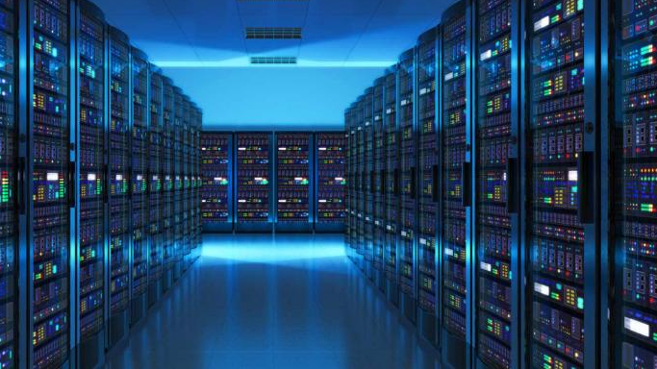
Data centers

Slide 2

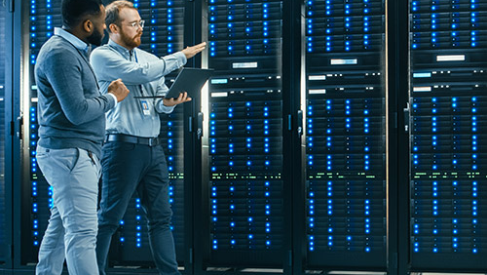
¿Que son?

Slide 3
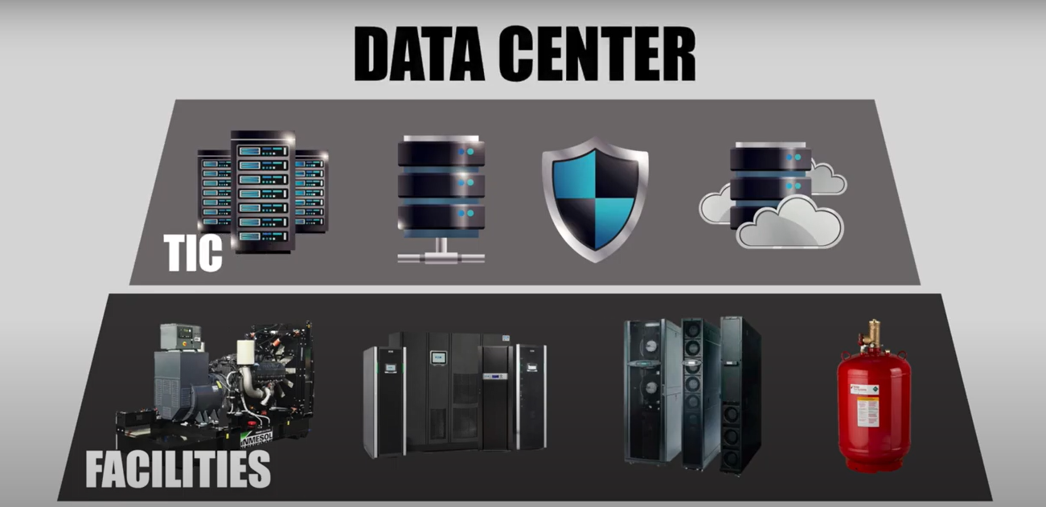
Compuesto por 2 bloques

Slide 4
características
Seguridad
Refrigeración
Capacidad de almacenamiento
Transferencia de datos

Slide 5
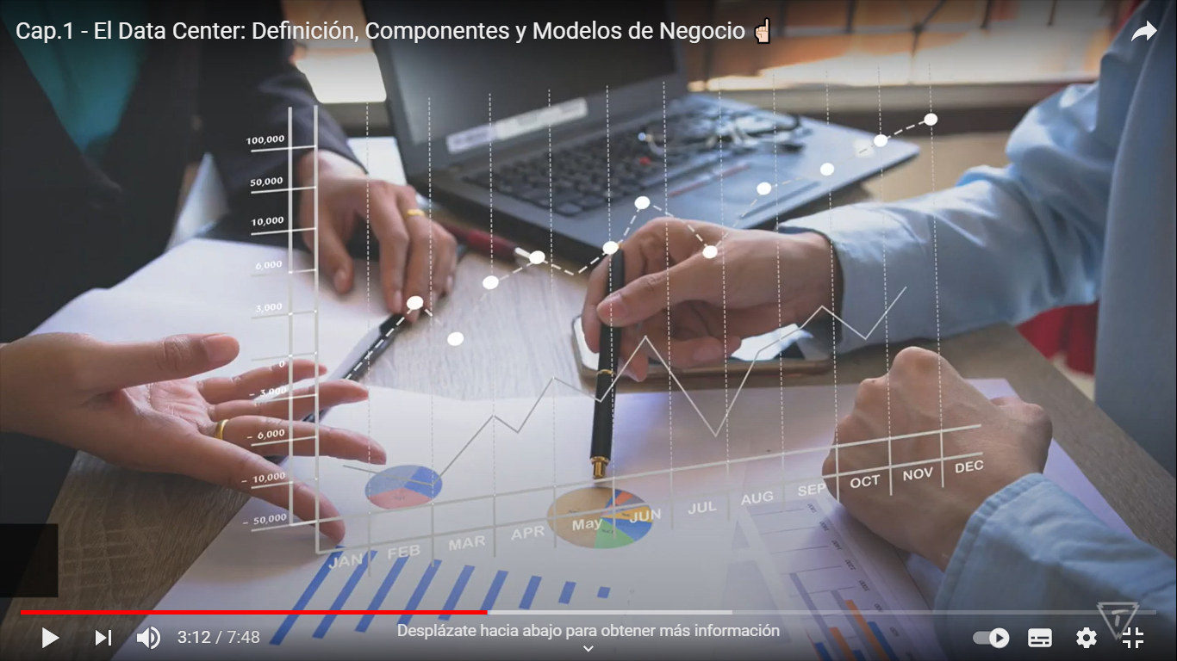


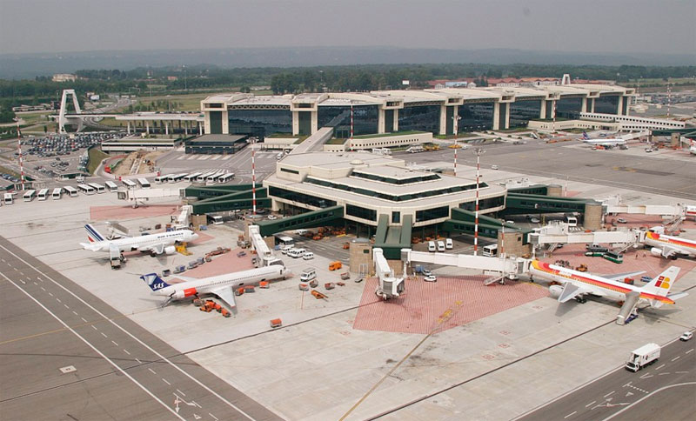
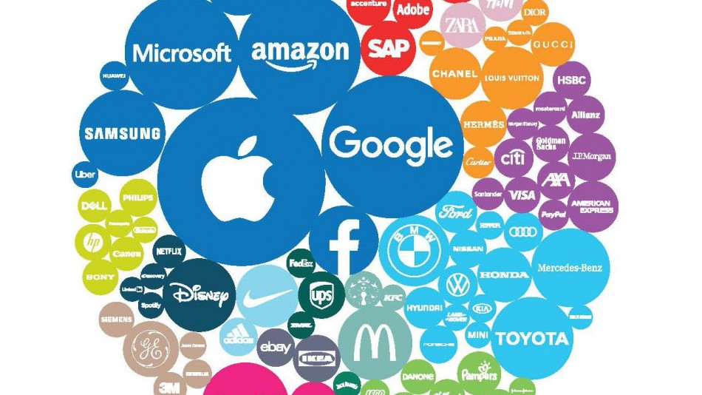
Entidades Financieras
E-Commerce
Bases Militares
Aeropuertos
Mayoría de las Industrias

Slide 6
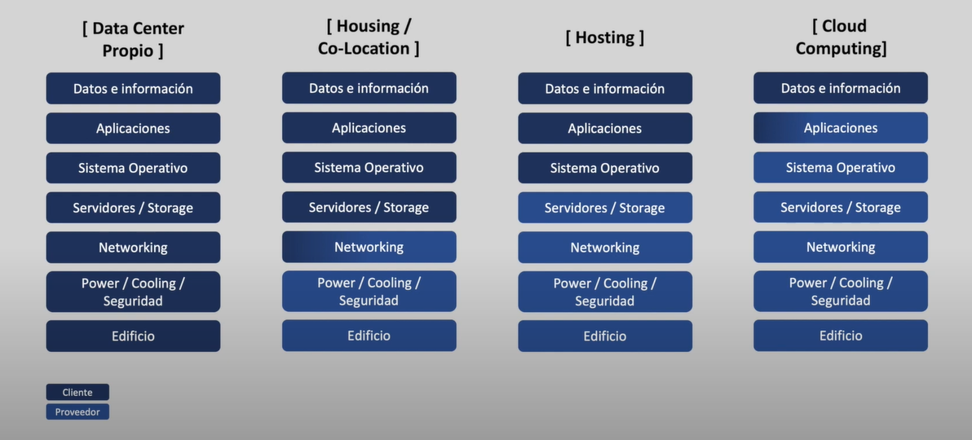
Modelos de negocio con data centers

Slide 7
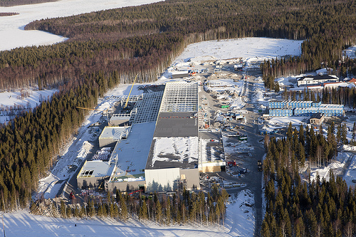
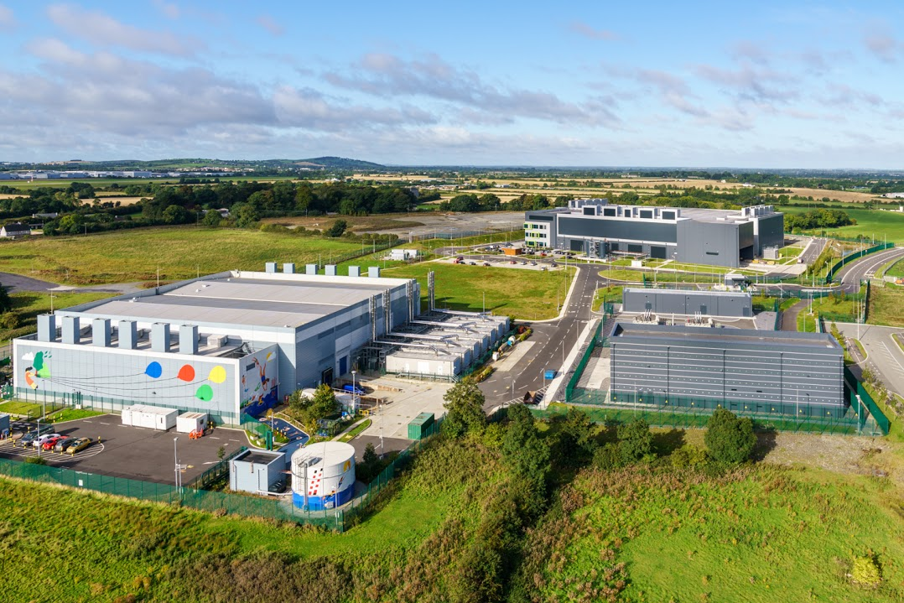
Infraestructura

Slide 8
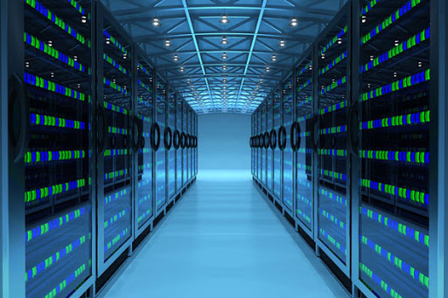
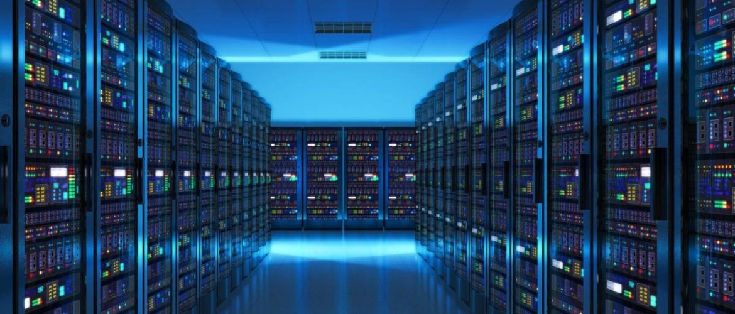
Infraestructura

Slide 9
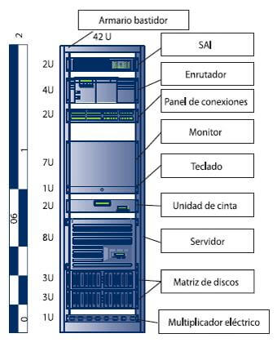
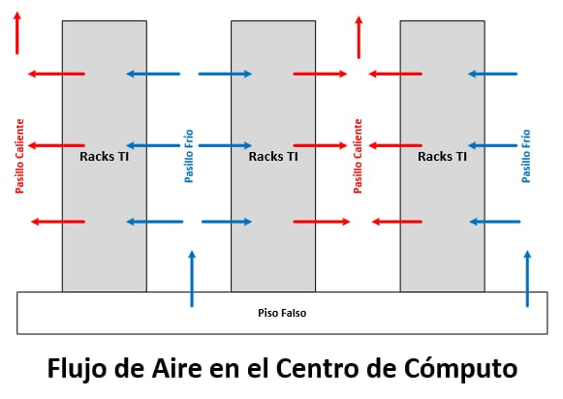

Slide 10
Ventajas
Tecnología
seguridad
Conectividad
Flexibilidad
Eficiencia

Slide 11

SEGURIDAD FISICA

Slide 12
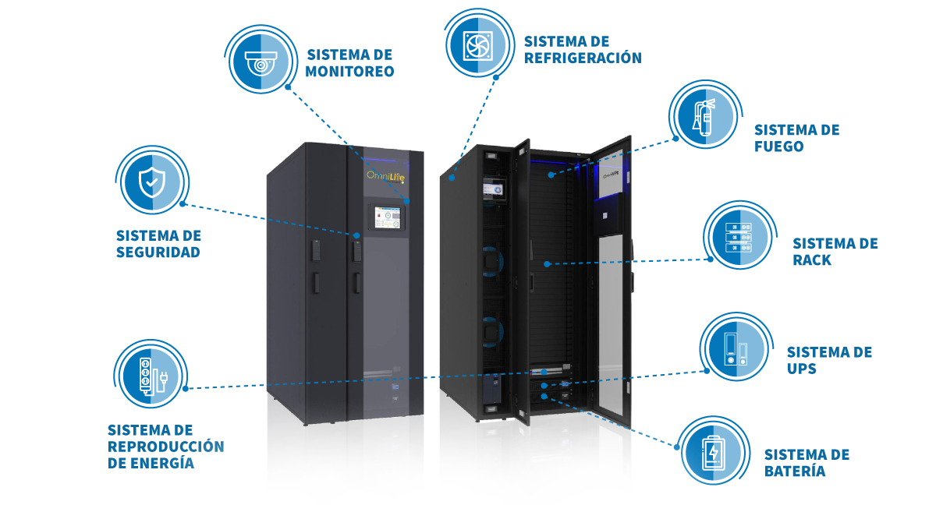
SEGURIDAD FISICA

Slide 13
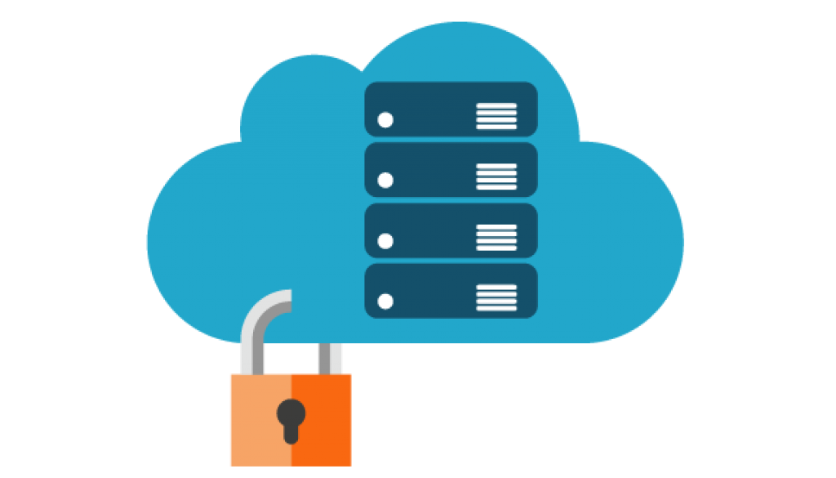
SEGURIDAD LOGICA

Slide 14

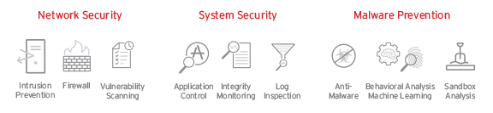
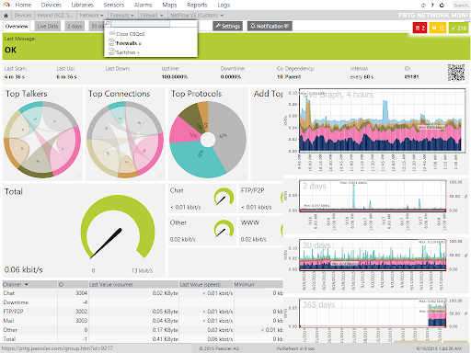
SEGURIDAD LOGICA

Slide 15

Muchas gracias!

